Slide 1
Projet FitBit

Slide 2
Besoin
Nous disposont d’un jeu de donné récolté par le Bracelet FitBit, sur un même sujet et ce depuis 6 ans.
Objectif :
Exploiter les donnés sous forme d’une Web Apllication.

Slide 3
Corélation des donnés
1
Sur les diférent Dashboard.

Slide 4
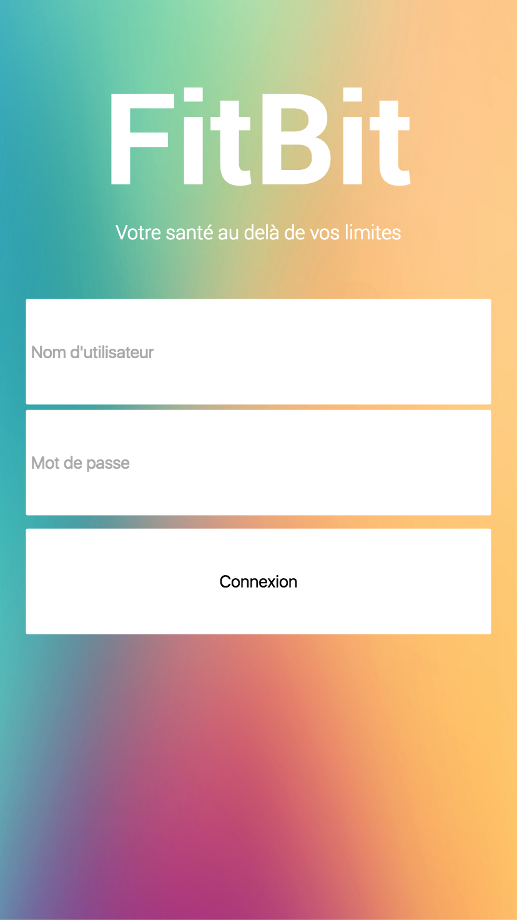
Place your screenshot here
Page de connexion
Simple formulaire de connexion pour acceder a son Dashboard

Slide 5
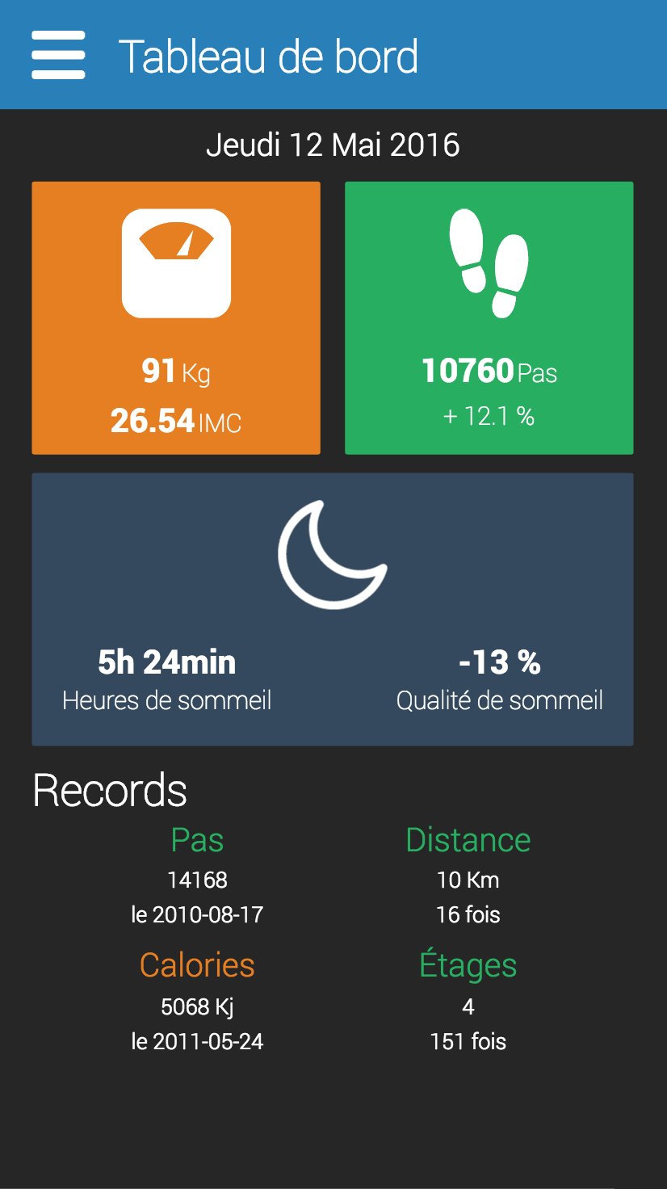
Place your screenshot here
Page d’Accueil
Index du Dashboard affichant les information du jours et les records

Slide 6
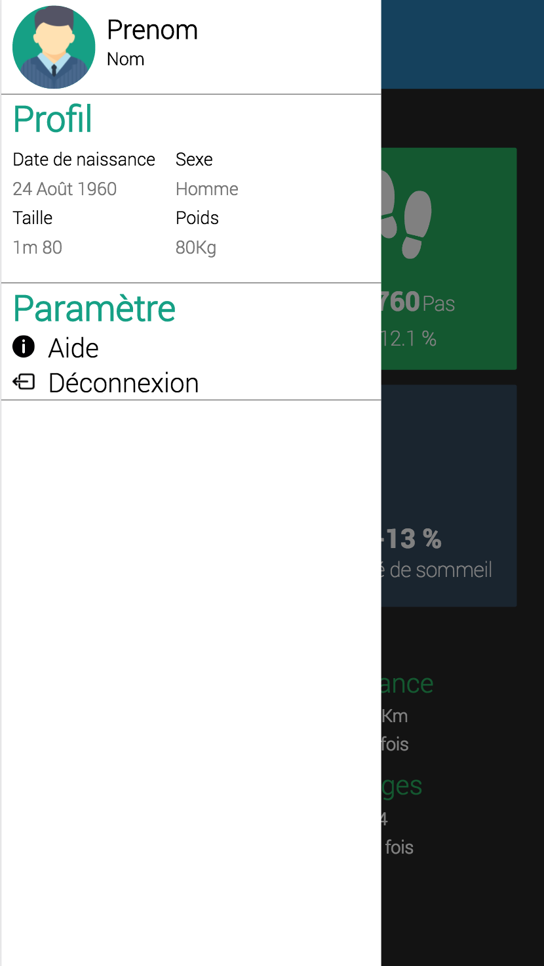
Place your screenshot here
Menu
Affichage du profil de l’utilisateur, avec sa photo de profil, un menu d’aide et la possibilité de se déconnecter.

Slide 7
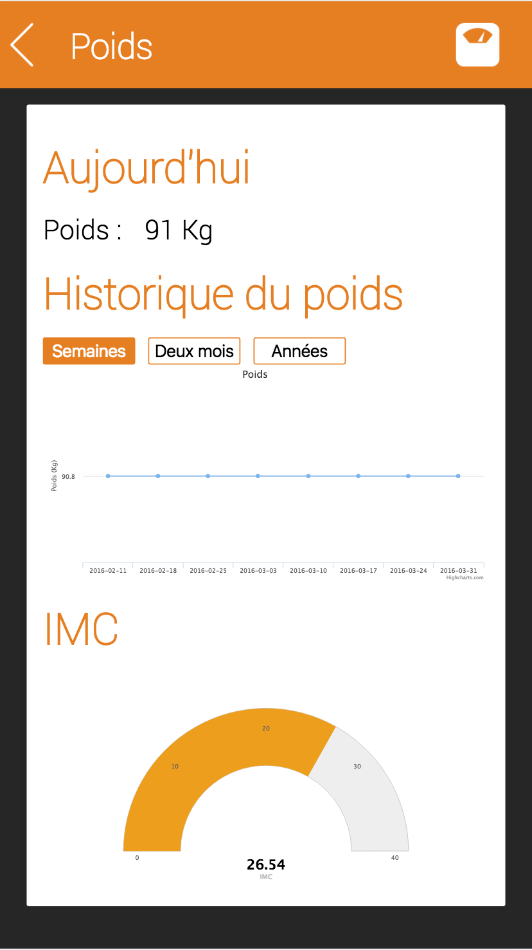
Place your screenshot here
Dashboard Health
Evolution du poid sous forme de courbe : Utilisation du Poids en Kg
Representation de l’IMC sous forme d’Histogramme : Utilisation du Poids en Kg et de la Taille en centimètre.

Slide 8
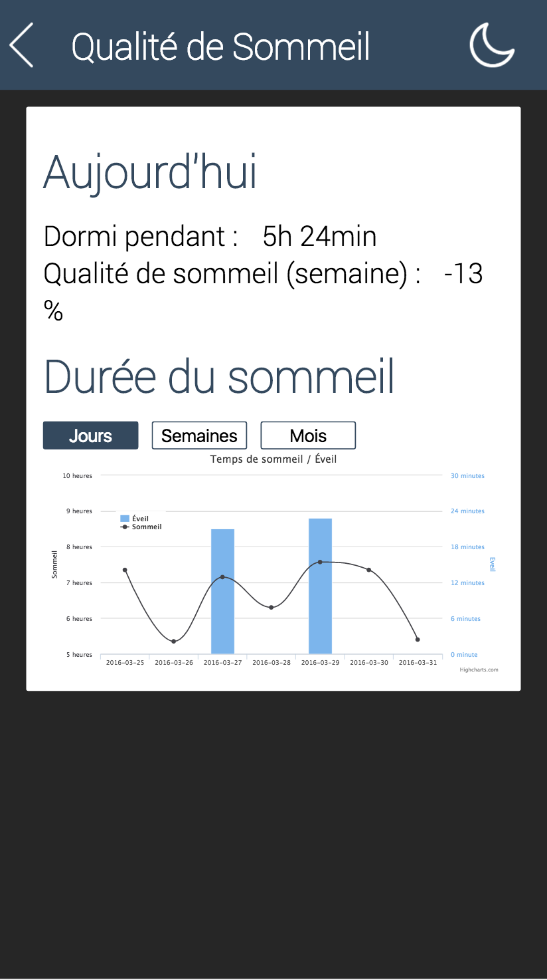
Place your screenshot here
Dashboard Sleep
Affichage du temps de sommeil de la derniere nuit en Heures / Minutes
Courbe de représentation du sommeil en Heures
Histogramme représentent la durée des reveil, en Minutes

Slide 9
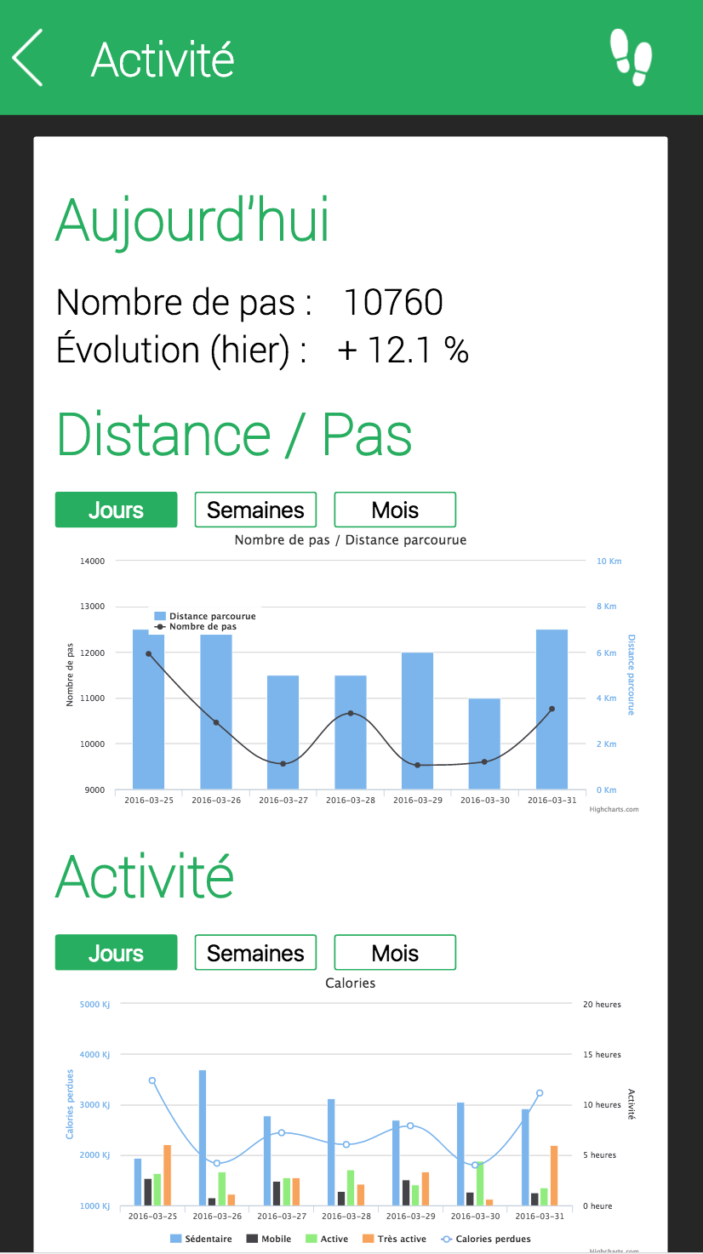
Place your screenshot here
Dashboard Activity
Courbe représentant le nombres de pas
Histogramme représentent la distance parcourue en Kilomètre
Courbe représentant le nombre de calories perdues en Kj
4 Histogramme pour representer les Etats suivant : Sédentaire Mobile Actif Très Actif

Slide 10
Thanks!
Any questions?

